Slide 1
El Espectro Electromagnético (EM Sprectrum)
¿Qué es?
https://imagine.gsfc.nasa.gov/science/toolbox/emspectrum2.html
https://www.youtube.com/watch?v=cfXzwh3KadE

Slide 2
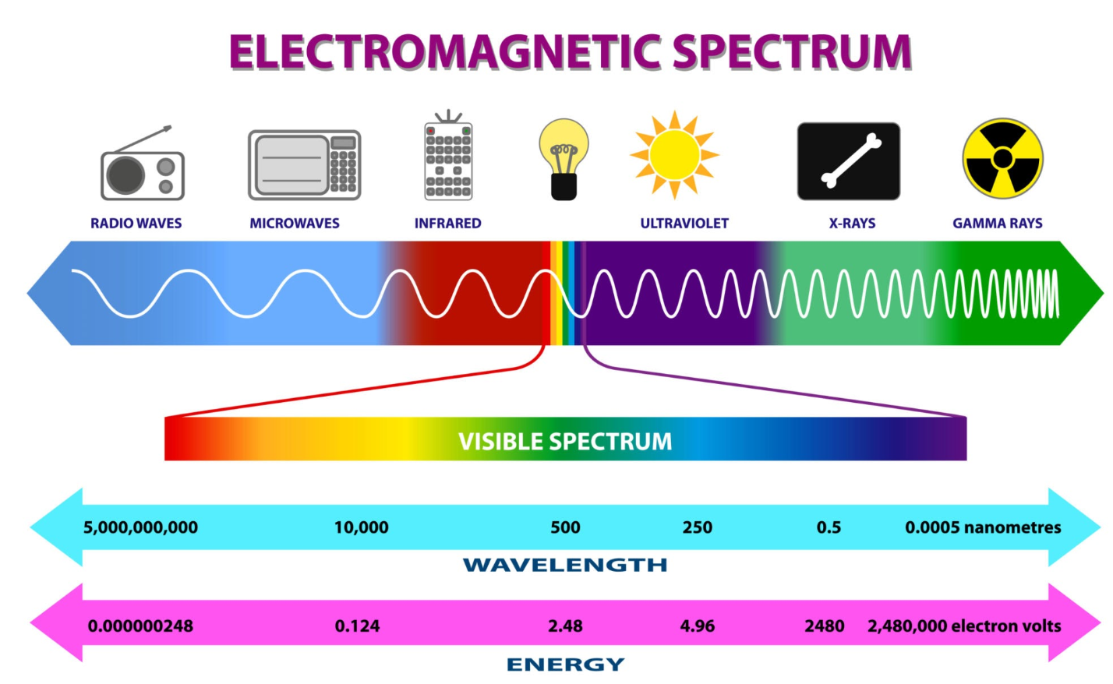
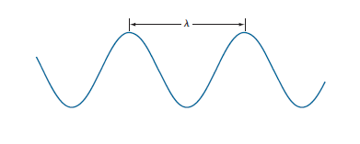

Slide 3
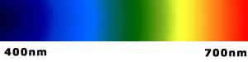
380nm 780nm
La luz visible (al ojo humano) forma parte de una estrecha franja que va desde longitudes de onda de 380 nm (violeta) hasta los 780 nm (rojo). Los colores del espectro se ordenan como en el arco iris, formando el llamado espectro visible.
[wikipedia.org]

Slide 4
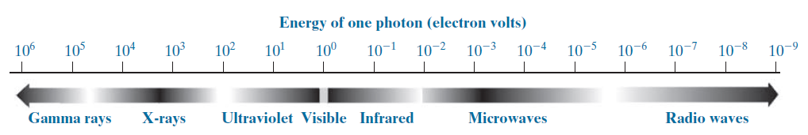
EM Spectrum
La principal fuente de energía para imágenes es EM Spectrum. (Existen otras: acústica, ultrasónica, etc.)
Las imágenes basadas en radiación del espectro EM son las más familiares, especialmente imágenes en las bandas de rayos X y luz visual.
Las ondas electromagnéticas se pueden considerar como una corriente de partículas sin masa, cada una de las cuales viaja en forma de onda con un patrón y moviéndose a la velocidad de la luz.
Cada partícula sin masa contiene una cierta cantidad (o paquete) de energía. Cada paquete de energía se llama fotón.

Slide 5
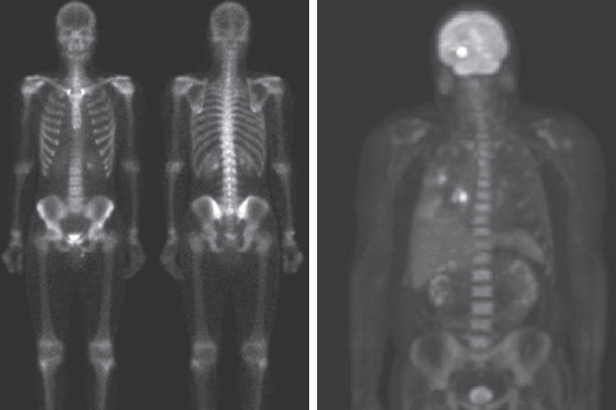
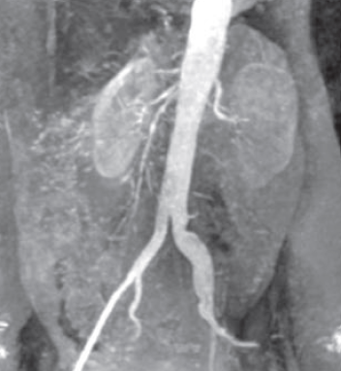
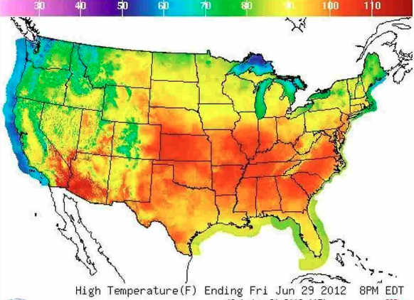

EM Spectrum
Uno de las formas más sencillas de desarrollar una comprensión básica del alcance del procesamiento de imágenes aplicaciones es categorizar imágenes según su fuente:radio waves, microwaves, infrared light, ultraviolet light, X-rays and gamma-rays.

Slide 6
Visión y Percepción
La visión se refiere al proceso físico de captación de luz y formación de imágenes en el sistema visual. La percepción, por otro lado, es el proceso cognitivo que interpreta esas imágenes y les da sentido. La percepción incluye la interpretación de la información sensorial, reconocimiento de patrones, y la integración de experiencias previas para formar una comprensión del entorno visual.

Slide 7
La Visión Humana
La visión humana es el proceso mediante el cual los ojos y el cerebro humano colaboran para interpretar la luz reflejada por los objetos en el entorno y convertirla en una representación visual coherente. Este proceso permite a los seres humanos percibir formas, colores, movimientos y la profundidad de los objetos, contribuyendo significativamente a la interacción y comprensión del entorno.

Slide 8
La Visión Humana
El ojo humano es un órgano complejo que se encarga de la captación de luz y su conversión en señales eléctricas que el cerebro puede interpretar. El ojo es casi una esfera (con un diámetro de unos 20 mm) rodeada por tres membranas: la córnea, la coroides y la retina.
Córnea: es dura y transparente. Tejido que cubre la superficie anterior del ojo.
Esclerótica: continuo con la córnea, está la esclerótica es una membrana opaca que encierra el resto del globo óptico.
La coroides se encuentra directamente debajo de la esclerótica. Esta membrana contiene una red de vasos sanguíneos que sirven como principal fuente de nutrición para el ojo.

Slide 9
La Visión Humana
Cristalino: Funciona como una lente que ajusta su forma para enfocar la luz en la retina.
Iris y Pupila: El iris es la parte coloreada del ojo que regula el tamaño de la pupila, el agujero central que controla la cantidad de luz que entra.
Retina: Es la capa interna del ojo que contiene células fotorreceptoras (conos y bastones) que convierten la luz en señales eléctricas.
Nervio Óptico: Transmite las señales eléctricas desde la retina hasta el cerebro.

Slide 10
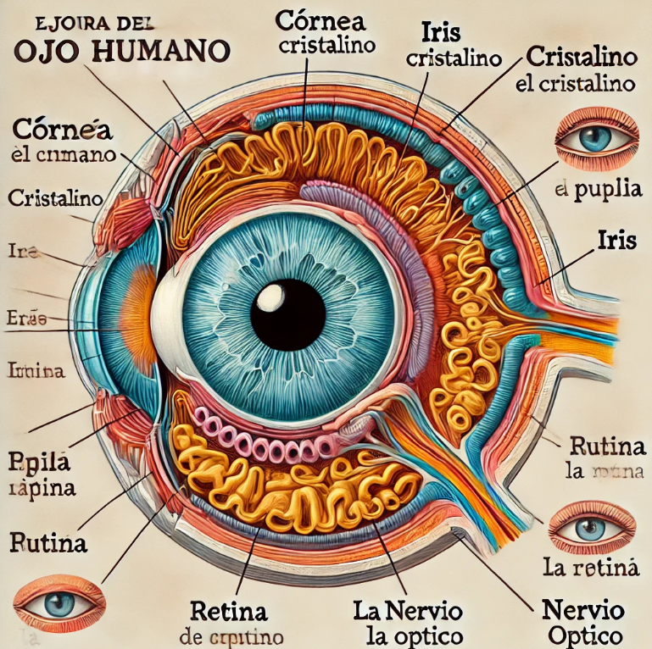
La Visión Humana

Slide 11
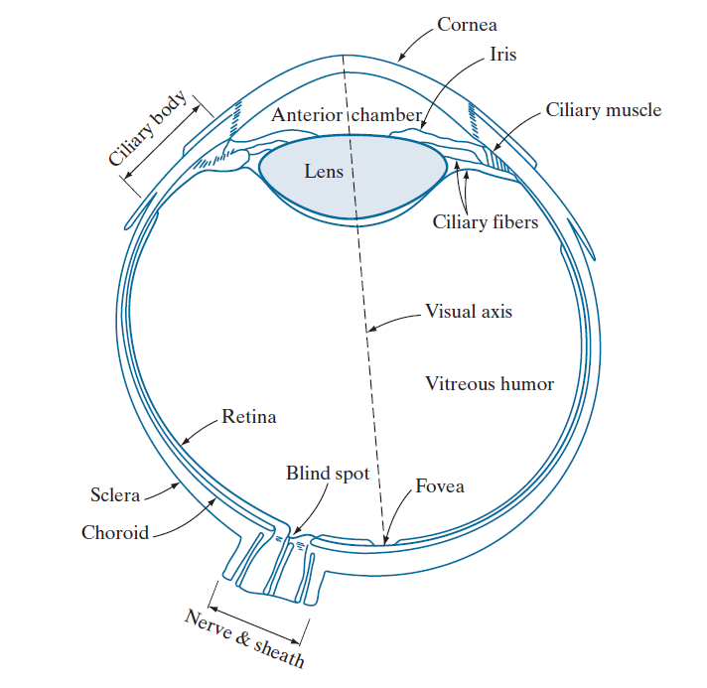
La Visión Humana
https://www.youtube.com/watch?v=nbwPPcwknPU

Slide 12
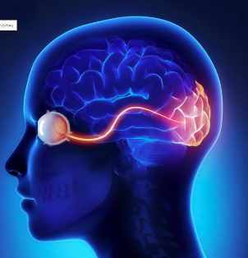
Sistema de Visión Humana
El sistema de visión humana incluye no solo la estructura del ojo sino también las vías y mecanismos cerebrales que procesan la información visual. Este sistema se compone de:
Fotorreceptores: Conos y bastones en la retina que detectan la luz y la convierten en señales eléctricas.
Vía Visual: Las señales viajan desde la retina a través del nervio óptico hasta el quiasma óptico, donde parte de la información visual de ambos ojos se cruza al hemisferio opuesto del cerebro.
Corteza Visual: Ubicada en el lóbulo occipital del cerebro, es responsable de la interpretación de las señales visuales en una imagen coherente.
Procesamiento Secundario: Incluye áreas del cerebro que interpretan características como el color, la profundidad y el movimiento.

Slide 13
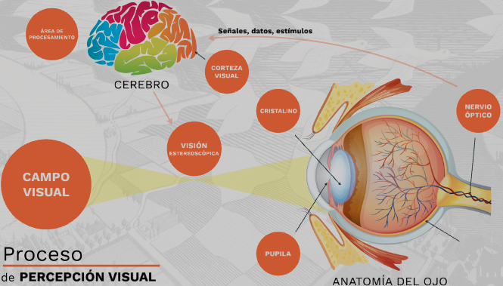
Visión y Percepción
La visión es el proceso físico y neurológico mediante el cual los seres humanos captan la luz a través de los ojos y la convierten en imágenes. Este proceso comienza cuando la luz entra en el ojo y es enfocada en la retina, donde los fotorreceptores (conos y bastones) la convierten en señales eléctricas. Estas señales son transmitidas al cerebro a través del nervio óptico, donde se interpretan en la corteza visual para formar imágenes coherentes.
La percepción, por otro lado, es el proceso cognitivo que interpreta y da sentido a las imágenes captadas por la visión. La percepción involucra no solo el reconocimiento de objetos y patrones, sino también la interpretación de características como el color, la profundidad, y el movimiento, basándose en la información sensorial y en la experiencia previa. Es a través de la percepción que el cerebro construye una comprensión del entorno visual, permitiendo que los seres humanos interactúen de manera efectiva con su entorno.
En resumen, mientras que la visión se refiere al proceso físico de captar y transmitir información visual, la percepción se ocupa de cómo esa información es interpretada y entendida por el cerebro.

Slide 14
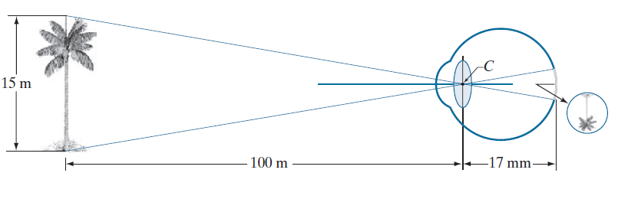
Visión y Percepción
https://youtu.be/wXg3Pfzn_-I
https://www.youtube.com/watch?v=nbwPPcwknPU

Slide 15
Historia de la Percepción
La historia de la percepción estudia cómo los seres humanos han entendido y explicado el proceso de interpretar el entorno a través de los sentidos a lo largo del tiempo. Desde la antigüedad, filósofos como Platón y Aristóteles debatieron sobre la naturaleza de la percepción y la realidad. Con el avance de la ciencia, particularmente en los siglos XVII y XVIII, científicos como Isaac Newton y John Locke contribuyeron a la comprensión de la óptica y la percepción sensorial. En el siglo XIX, el desarrollo de la psicología experimental por figuras como Wilhelm Wundt y Hermann von Helmholtz profundizó en los mecanismos perceptuales, mientras que el siglo XX vio el auge de teorías cognitivas y neurocientíficas que han enriquecido aún más nuestro conocimiento de cómo percibimos el mundo.

Slide 16
Historia de la Percepción
Antigüedad Clásica
La percepción fue un tema de debate filosófico en las antiguas civilizaciones griega y romana. Filósofos como Platón y Aristóteles hicieron las primeras contribuciones significativas al estudio de la percepción.
Platón: En su teoría de las ideas, Platón sostuvo que los sentidos solo proporcionan una visión imperfecta de la realidad, ya que lo que percibimos en el mundo material es solo una sombra de las ideas perfectas que existen en un mundo trascendental. Para Platón, la percepción sensorial era inferior al conocimiento racional.
Aristóteles: Contrario a Platón, Aristóteles consideraba que la percepción sensorial era esencial para la adquisición de conocimiento. Describió los cinco sentidos y los procesos asociados con ellos, enfatizando la importancia de la experiencia sensorial directa en la comprensión del mundo.

Slide 17
Historia de la Percepción
Edad Media y Renacimiento
Durante la Edad Media, la percepción fue influenciada por las ideas teológicas y filosóficas, especialmente las de Santo Tomás de Aquino, quien combinó las enseñanzas de Aristóteles con la doctrina cristiana. En este periodo, la percepción era vista como un proceso dual que involucraba tanto el cuerpo como el alma.
El Renacimiento trajo una revitalización del interés en la percepción a través de los estudios ópticos y anatómicos. Leonardo da Vinci y otros científicos comenzaron a explorar la anatomía del ojo y los fundamentos de la visión, sentando las bases para un enfoque más empírico del estudio de la percepción.

Slide 18
Historia de la Percepción
Siglos XVII y XVIII: El Nacimiento de la Ciencia Moderna
El siglo XVII fue testigo de avances significativos en la comprensión de la percepción gracias a la revolución científica. René Descartes y John Locke fueron figuras clave en este periodo.
Descartes: En su obra Meditaciones Metafísicas, Descartes exploró la relación entre la mente y el cuerpo, y cómo las percepciones sensoriales podían ser engañosas. Propuso la idea del dualismo mente-cuerpo, donde la percepción sensorial se interpretaba en la mente, separada del mundo físico.
Locke: En su ensayo Sobre el Entendimiento Humano, Locke argumentó que todo conocimiento humano proviene de la experiencia sensorial. Introdujo la distinción entre cualidades primarias (que existen en los objetos) y cualidades secundarias (que existen solo en la percepción del observador).

Slide 19
Historia de la Percepción
Siglo XIX: Psicología Experimental y Teorías de la Percepción
El siglo XIX marcó el inicio de la psicología como una disciplina científica independiente. Wilhelm Wundt, a menudo considerado el padre de la psicología experimental, fundó el primer laboratorio de psicología en Leipzig en 1879. Su enfoque se centraba en la introspección y el estudio de la experiencia consciente, incluyendo la percepción.
Hermann von Helmholtz: Un pionero en la fisiología de la percepción, Helmholtz investigó cómo los seres humanos perciben el color, el sonido y la profundidad. Su teoría de la percepción visual, basada en inferencias inconscientes, sugirió que el cerebro interpreta señales sensoriales basándose en experiencias previas y expectativas.
Gestaltismo: A finales del siglo XIX y principios del XX, surgió la psicología Gestalt, que postulaba que los humanos perciben patrones y formas globales en lugar de sumas de partes individuales. Fundadores como Max Wertheimer, Kurt Koffka y Wolfgang Köhler argumentaron que el cerebro organiza las percepciones de manera inherente para comprender el entorno.

Slide 20
Historia de la Percepción
Siglo XX: Avances en la Neurociencia y Psicología Cognitiva
El siglo XX vio avances dramáticos en la comprensión de la percepción gracias al desarrollo de la neurociencia y la psicología cognitiva.
Teoría Cognitiva: Psicólogos como Jean Piaget y Ulric Neisser investigaron cómo la percepción se relaciona con procesos cognitivos como la memoria, la atención y el aprendizaje. La percepción se vio cada vez más como un proceso activo en el que el cerebro organiza y da sentido a la información sensorial.
Neurociencia: Con el desarrollo de técnicas como la resonancia magnética funcional (fMRI), los científicos comenzaron a mapear las áreas del cerebro responsables de diferentes aspectos de la percepción. Investigadores como David Hubel y Torsten Wiesel descubrieron cómo las células en la corteza visual responden a diferentes características de los estímulos visuales, como la orientación y el movimiento.

Slide 21
Historia de la Percepción
Siglo XXI: Percepción y Realidad Virtual
En el siglo XXI, el estudio de la percepción ha avanzado hacia la realidad virtual y aumentada, explorando cómo la tecnología puede alterar o mejorar nuestra percepción del mundo. Investigaciones en inteligencia artificial y visión computacional también están ampliando nuestra comprensión de cómo la percepción puede ser replicada en sistemas artificiales.
La historia de la percepción es una narrativa de cómo la humanidad ha tratado de entender el complejo proceso de interpretar el mundo a través de los sentidos. La percepción sigue siendo un campo fascinante y vital para comprender tanto nuestra interacción con el entorno como la naturaleza de la experiencia consciente.

Slide 22
[ Percepción visual: Ejemplos ]
El gris de ambas figuras es el mismo, sin embargo en la figura derecha se ve un poco más claro.
Fuente: Maturana, H.; Varela, F. : El árbol del conocimiento, Editorial Universitaria, Santiago de Chile, 16º Edición, 2002.

Slide 23
[ Percepción visual: Ejemplos ]
El gris del cuadro central de las cuatro figuras es el mismo, sin embargo aparece distinto por el contraste con el entorno.
Fuente: Gonzalez, R.C., Woods, R.E.: Tratamiento Digital de Imágenes, Addison-Wesley Publishing Co, Reading, Washington, 1996.

Slide 24
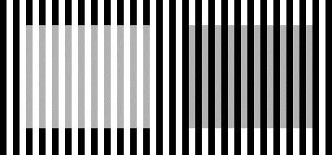
[ Percepción visual: Ejemplos ]
Los cuadrados internos tienen el mismo gris.

Slide 25

[ Percepción visual: Ejemplos ]
El circulo tiene el mismo gris.

Slide 26
[ Percepción visual: Ejercicio ]
En las siguientes láminas, tápese el ojo izquierdo con una mano, ubíquese a unos 40cm de la lámina y fije la vista en la cruz izquierda. Aléjese y acérquese hasta que el círculo negro de la figura desaparezca y el cerebro reconstruye algo en su lugar. En el primer ejemplo, el círculo se elimina, en el segundo es reemplazado por una línea.
Fuente: Maturana, H.; Varela, F. : El árbol del conocimiento, Editorial Universitaria, Santiago de Chile, 16º Edición, 2002.

Slide 27
[ Percepción visual: Ejercicio ]

Slide 28
[ Percepción visual: Ejercicio ]

Slide 29
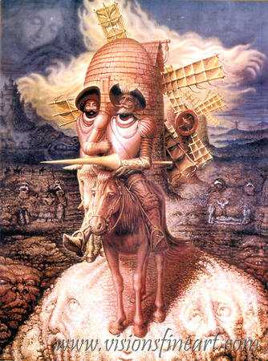
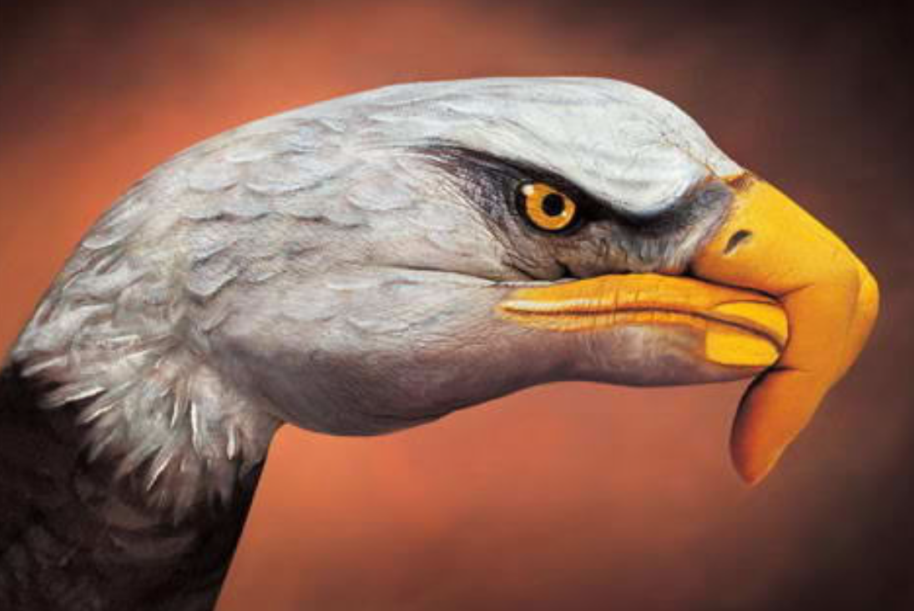
[ Percepción visual: Ejemplos ]

Slide 30
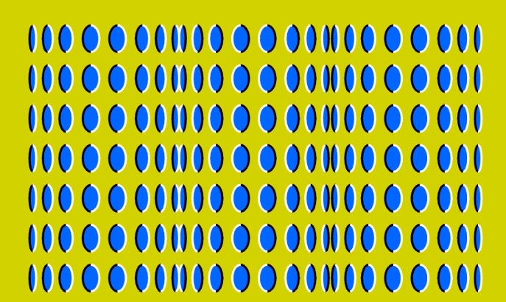
[ Percepción visual: Ilusiones Ópticas ]

Slide 31
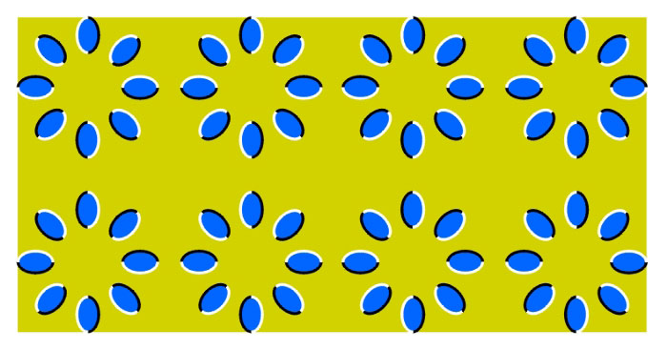
[ Percepción visual: Ilusiones Ópticas ]

Slide 32
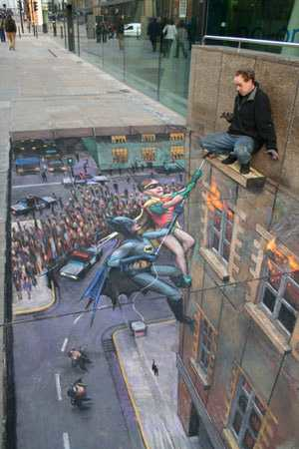
[ Percepción visual: Ilusiones Ópticas ]

Slide 33
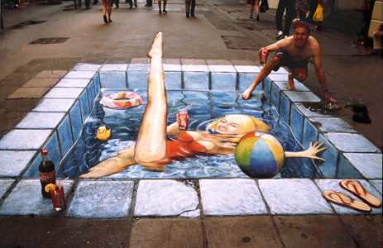
[ Percepción visual: Ilusiones Ópticas ]

Slide 34
[ Percepción visual: Thatcher Effect ]

Slide 35
[ Percepción visual: Thatcher Effect ]

Slide 36

[ Percepción visual: Ejemplos ]
¿Qué ves aquí?
¿Qué le pasa a esta persona?

Slide 37
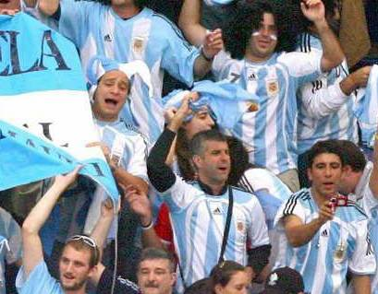
[ Percepción visual: Ejemplos ]

Slide 38
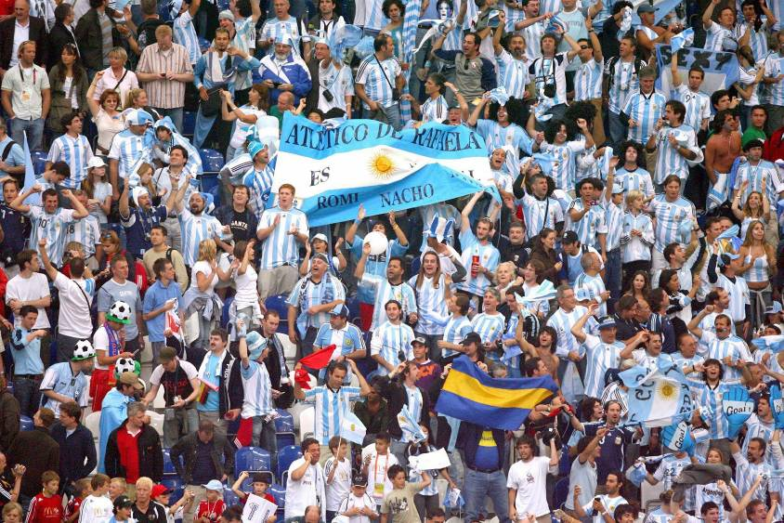
[ Percepción visual: Ejemplos ]

Slide 39
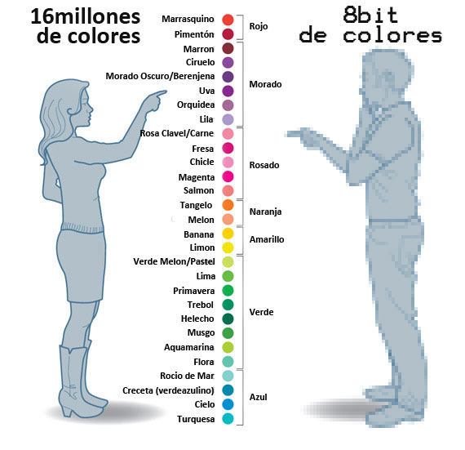
[ Percepción visual: ¿Qué tan cierto es? ]

